Slide 1
Phần mềm quản lý shop bán thú cưng T3h
Sinh viên thực hiện :
ĐỖ VĂN HẬU
LÊ VĂN HOÀNG

Slide 2
1. Tổng quan
1. Giới thiệu đề tài
Sự phát triển về công nghệ thông tin và Internet trong những năm qua ở Việt Nam đang phát triển mạnh mẽ tạo điều kiện cho các doanh nghiệp , doanh nhân và tư nhân phát triển buôn bán , quảng cáo thông tin về sản phẩm và dịch vụ , tạo sự thuận lợi cho khách hàng trong việc tiếp cận và mua bán sản phẩm
Để tiếp cận và góp phần đẩy mạnh sự phát triển về công nghệ ở Việt Nam , em đã nghiên cứu , tìm hiểu và xây dựng website : Bán Thú Cưng
công nghệ sử dụng :, ReactJs (antd, react-router-dom , react-redux, redux-saga …

Slide 3
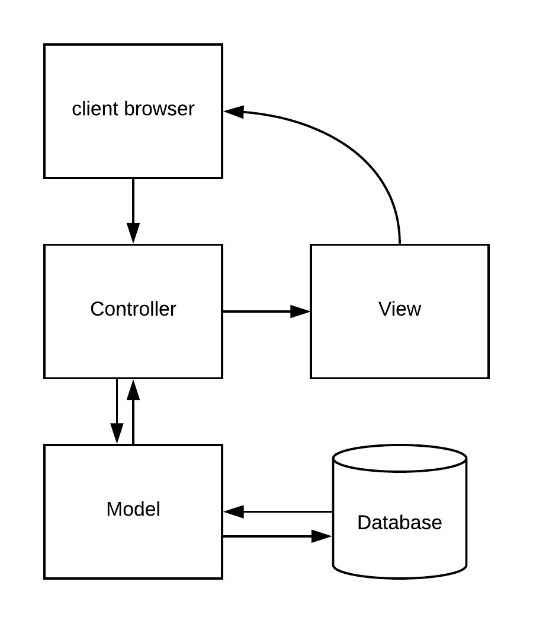
Sơ đồ luồng hệ thống

Slide 4
Kết quả thu được
KẾT QUẢ THU ĐƯỢC | HẠN CHẾ
- Biết cách thiết kế Web động - Các dịch vụ trên website - Giao diện thân thiện với người dùng. -Hiển thị thông tin sản phẩm , giao diện với khách hàng - Quản lí , thêm sửa xoá sản phẩm. , thông tin category ….. - Cho phép khách hàng thực hiện việc đặt hàng - Tiếp nhận đơn đặt hàng của khách hàng. - Lập hóa đơn. - Cập nhật: Mặt hang , Tên hang ,Thông tin thanh toán … | - Chưa tích hợp được các phương thức thanh toán qua thẻ tín dụng , trả góp ….. - Chưa làm được các phương thức tính khuyến mãi -Thiếu sót nhều chỗ do chưa có trải nghiệm thực tế nhiều

Slide 5
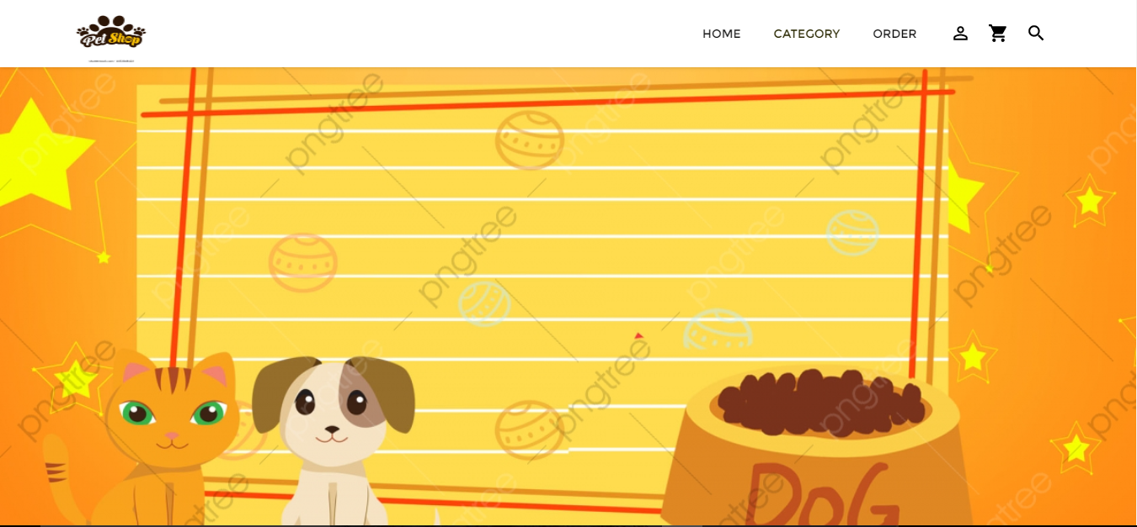
Trang chủ

Slide 6
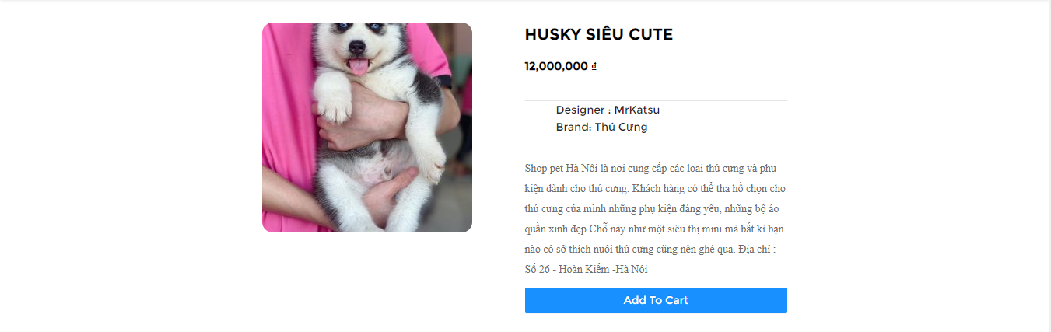
Hiển thị thông tin sản phẩm – them vào giỏ hàng

Slide 7
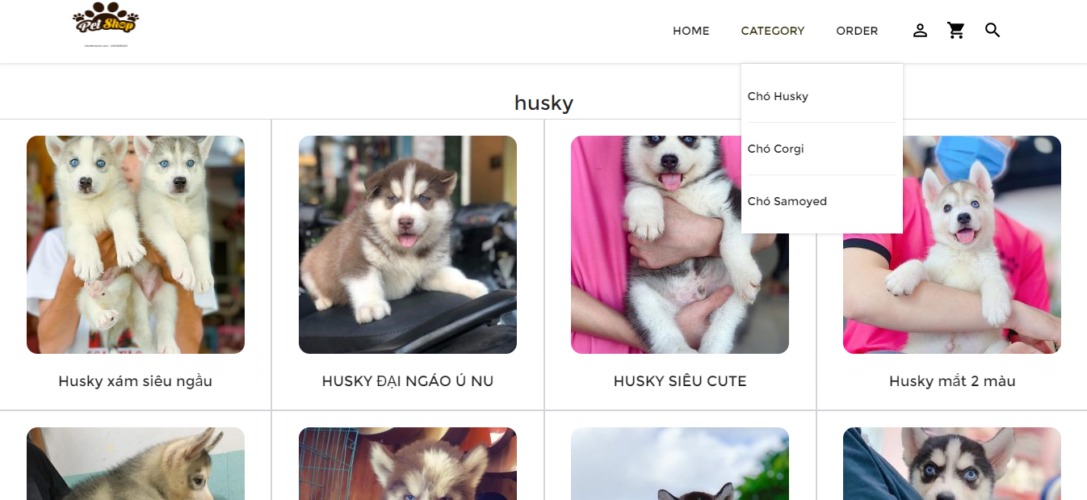
Danh mục sản phẩm

Slide 8
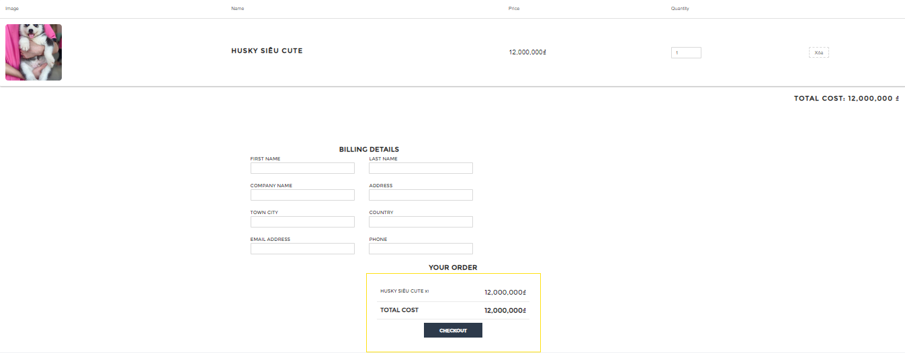
Giỏ hang tích hợp thông tin khách hàng

Slide 9
Hướng phát triển đề tài
Hiện nay đề tài đang được hoàn thiện hơn để đưa vào sử dụng thử ở 1 điểm bán hàng
Sau khi hoàn thiện sẽ testcase để fix lỗi
Phát triển để có thể tích hợp bán hàng đa kênh , bán hàng trực tuyến và chuẩn sale

